Slide 1
Traitement des chaines de caractères et des dates

Slide 2
Rappel du dernier cours
CORRECTION DES EXERCICES
(1 heure)

Slide 3
Rappel du dernier cours

Slide 4
Rappel du dernier cours
Au dernier cours, nous avons parlé du traitement des exceptions.
Tel que nous avons vu, un segment de code peut parfois rencontrer une situation qui empêche la complétion de sa tâche (tenter d’ouvrir un fichier qui n’existe pas, accéder à un index d’un tableau qui n’existe pas, etc.)
Pour gérer ces situations, un mécanisme d’exception peut être mis en place.
Ce mécanisme permet de rattraper l’erreur et d’y apporter une alternative.
Dans le cours d’aujourd’hui, nous parlerons maintenant du traitement des chaines de caractères et des dates.

Slide 5
Traitement des chaines de caractères

Slide 6
Traitement des chaines de caractères
Le type “string” permet de sauvegarder des données sous format de chaine de caractère.
Dans bien des situations, nous voudrons traiter des caractères afin d’y extraire de l’information particulière.
Par exemple
  Extraire une sous-partie d’un texte
  Compter le nombre de mots qui s’y trouve
  Remplacer des caractères pour d’autres
  Etc.
C’est ce que nous verrons dans le cours d’aujourd’hui.

Slide 7
Traitement des chaines de caractères
Substring
Trim
TrimStart
TrimEnd
ToUpper / ToLower
IndexOf
LastIndexOf
StartsWith
EndWith
Contains
Insert
Replace
Split

Slide 8
Substring

Slide 9
SubString
Substring est une méthode permettant d’extraire une partie d’une chaine de caractère en indiquant la position de départ (la première lettre est la position 0) et le nombre de caractères souhaité à partir de ce point.
Syntaxe
<chaine_de_caractere>.Substring(x, y);
x = index de départ
y = longueur (nombre de caractère)

Slide 10
SubString
Question!
Comment puis-je écrire le message “Bonjour le monde” et extraire le mot “monde”?

Slide 11
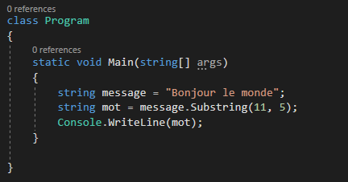
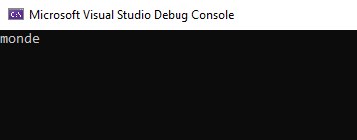
SubString
Question!
Comment puis-je écrire le message “Bonjour le monde” et extraire le mot “monde”?

Slide 12
Trim

Slide 13
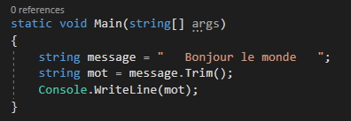
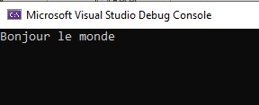
Trim
Trim est une méthode qui permet d’enlever les espaces au début et à la fin d’une chaine de caractère.
Syntaxe
<chaine_de_caractere.Trim();
Exemple

Slide 14
TrimStart

Slide 15
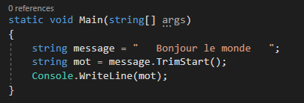
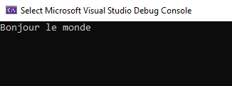
TrimStart
TrimStart est la même chose que Trim, mais n’éliminera uniquement que les espaces au début de la chaine de caractère.
Syntaxe
<chaine_de_caractere.TrimStart();
Exemple

Slide 16
TrimEnd

Slide 17
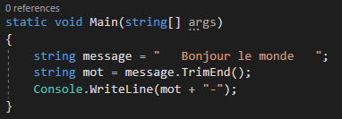
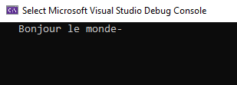
TrimEnd
TrimEnd est la même chose que Trim, mais n’éliminera uniquement que les espaces à la fin de la chaine de caractère.
Syntaxe
<chaine_de_caractere.TrimEnd();
Exemple

Slide 18
ToUpper / ToLower

Slide 19
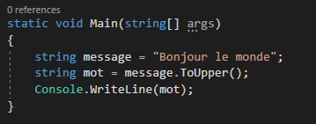
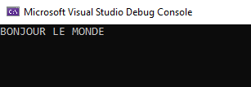
ToUpper / ToLower
ToUpper et ToLower permettent convertir toutes les lettres d’une chaine de caractère en caractère majuscule et minuscule respectivement.
Syntaxe
string texteMajuscule = texte.ToUpper();

Slide 20
IndexOf

Slide 21
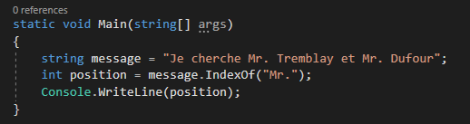
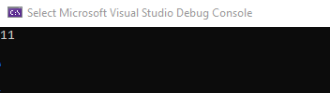
IndexOf
IndexOf permet de trouver la position de la première occurrence d’une chaine de caractère dans une autre chaine de caractère.
Syntaxe
int position = <texte>.IndexOf(<mot>);
Exemple

Slide 22
LastIndexOf

Slide 23
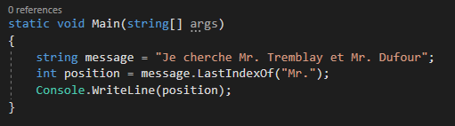
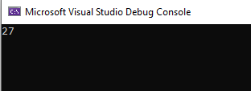
IndexOf
LastIndexOf permet de trouver la position de la dernière occurrence d’une chaine de caractère dans une autre chaine de caractère.
Syntaxe
int position = <texte>.LastIndexOf(<mot>);
Exemple

Slide 24
StartsWith

Slide 25
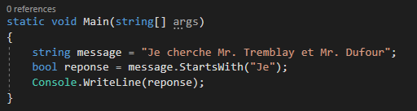
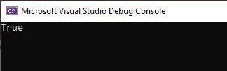
StartsWith
StartsWith permet de déterminer si un texte commence par une certaine chaine de caractère.
Syntaxe
bool reponse = <texte>.StartWith(<chaine de caractère>);
Exemple

Slide 26
EndsWith

Slide 27
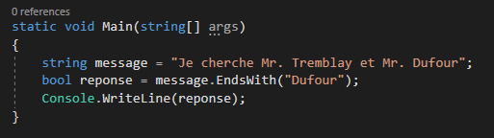
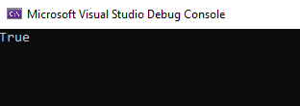
EndsWith
EndsWith permet de déterminer si un texte termine par une certaine chaine de caractère.
Syntaxe
bool reponse = <texte>.EndsWith(<chaine de caractère>);
Exemple

Slide 28
Contains

Slide 29
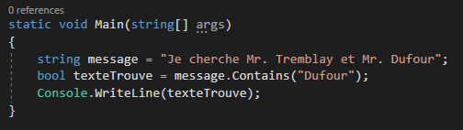
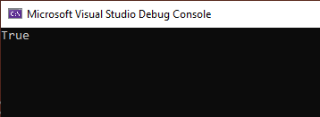
Contains
Contains permet de déterminer si une chaine de caractère se trouve (true) ou non (false) dans une autre chaine de caractère.
Syntaxe
bool texteTrouve = <chaine_de_caractere>.Contains(<mot>)
Exemple

Slide 30
Insert

Slide 31
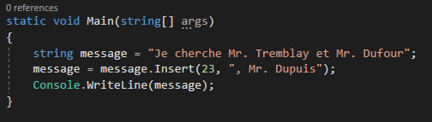
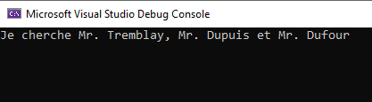
Insert
Contains permet de déterminer si une chaine de caractère se trouve (true) ou non (false) dans une autre chaine de caractère.
Syntaxe
<chaine_de_caractere.Insert(x,”y”);
x = index ou l’insertion commence
y = texte à insérer
Exemple

Slide 32
Replace

Slide 33
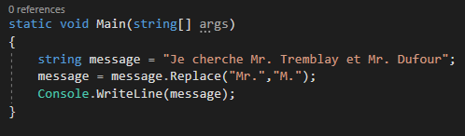
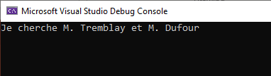
Replace
Replace permet de remplacer les occurrences d’une chaine de caractères dans une autre chaine de caractère.
Syntaxe
string monTexte = monTexte.Replace(<texte_present>,<texte_désiré>)
Exemple

Slide 34
Split

Slide 35
Split
Split permet de créer un tableau de chaine de caractère en séparant une chaine de caractère base sur une certaine chaine de caractère.
Syntaxe
string[] segments = monTexte.Split(<séparateur>);

Slide 36
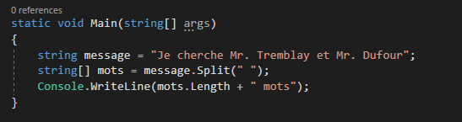
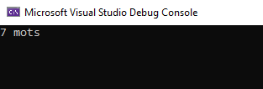
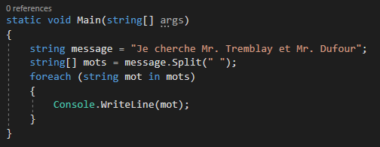
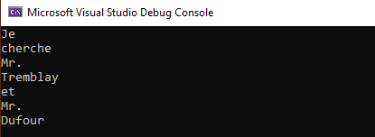
Split
Exemple #1
Exemple #2

Slide 37
Traitement des chaines de caractères
Voici donc qui termine notre section sur le traitement des chaines de caractère.
Dans la prochaine section, nous aborderons le traitement des dates.

Slide 38
Traitement des dates

Slide 39
Traitement des dates
Les dates sont un aspect important des applications.
Ils permettent de conserver des informations sur les transactions, la date de création des comptes, etc.
De plus, plusieurs applications demanderont d’effectuer des validations avec des dates, Exemple:
  Calculer l’âge à partir de la date de naissance,
  S’assurer qu’une date de fin d’emploi est après la date d’embauche
  Activer une fonctionnalité à partir d’une certaine date
  Etc.
Dans cette section, nous couvrirons donc les dates et leur traitement.

Slide 40
Traitement des dates
Dans cette section, nous couvrirons
  La création d’objets de date
  Les attributs des dates
  Les formats d’affichage de date
  Les calculs sur les dates
  La comparaison des dates

Slide 41
La création d’objets de date

Slide 42
La création d’objets de date
L’objet utilise pour manipuler une date est DateTime.
Ce dernier inclut la date et l’heure.
Il est possible de le créer de deux façons:
  En date de maintenant
    DateTime dt = DateTime.Now;
  A une date determine
    DateTime dt2 = new DateTime(AAAA,MM,JJ,HH,MM,SS);

Slide 43
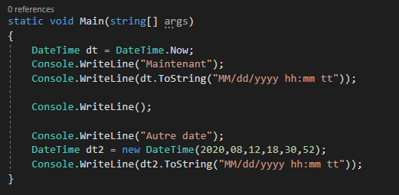
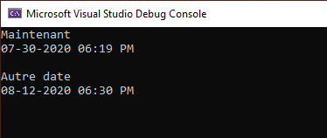
La création d’objets de date
Par exemple

Slide 44
Les attributs des dates

Slide 45
Les attributs des dates
Il est possible d’accéder aux valeurs individuelles d’une date en utilisant les propriétés suivantes de l’objet
  Year (Année)
  Month (Mois)
  Day (Jour)
  Hour (Heure)
  Minute (Minute)
  Second (Seconde)

Slide 46
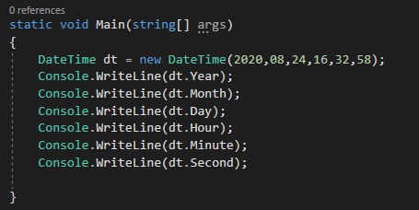
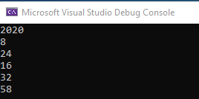
Les attributs des dates
Par exemple

Slide 47
Les formats d’affichage

Slide 48
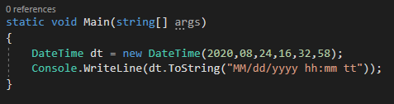
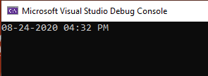
Les formats d’affichage
Il est possible d’afficher une date en format textuelle en utilisant la méthode ToString.
Par exemple:

Slide 49
Les formats d’affichage
ToString remplacera automatiquement certaines séquences de lettre par une valeur de la date.
Par exemple
Lettres | Signification
d | Représente le jour du mois
ddd | Représente le jour de la semaine (Abréviation)
dddd | Représente le jour de la semaine (Complet)
m | Minute
MMM | Nom du mois
yyyy | Année
tt | AM ou PM

Slide 50
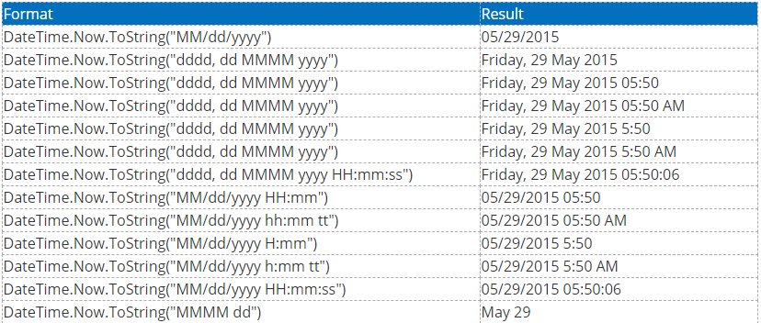
Les formats d’affichage
Par exemple
https://www.c-sharpcorner.com/blogs/date-and-time-format-in-c-sharp-programming1

Slide 51
Les formats d’affichage
Pour plus de détail, vous pouvez consulter le lien suivant:
https://www.c-sharpcorner.com/blogs/date-and-time-format-in-c-sharp-programming1

Slide 52
Les calculs sur les dates

Slide 53
Les calculs sur les dates
Dans plusieurs situations, nous voudrons effectuer des opérations mathématiques sur des dates.
Par exemple:
  Quelle sera la date dans 63 jours
  Quelle était la date il y a 2 ans et 4 mois
  Etc.
C’est ce que nous verrons comment faire.

Slide 54
Les calculs sur les dates
Méthode d’ajout de temps
Méthode | Effet
AddDays(int) | Ajoute des jours
AddMonths(int) | Ajoute des mois
AddYears(int) | Ajoute des années
AddHours(2) | Ajoute des heures
AddMinutes(int) | Ajoute des minutes
AddSeconds(int) | Ajoute des seconds

Slide 55
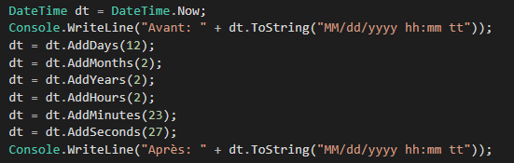
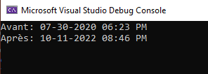
Les calculs sur les dates
Exemple

Slide 56
Les calculs sur les dates
Méthode de soustraction de temps
Méthode | Effet
AddDays(int) | Ajoute des jours
AddMonths(int) | Ajoute des mois
AddYears(int) | Ajoute des années
AddHours(2) | Ajoute des heures
AddMinutes(int) | Ajoute des minutes
AddSeconds(int) | Ajoute des seconds

Slide 57
Les calculs sur les dates
Exemple (Addition)

Slide 58
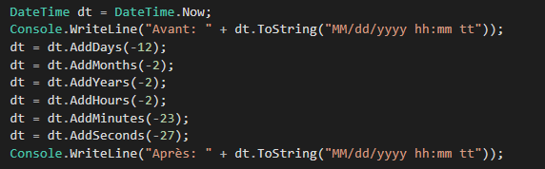

Les calculs sur les dates
Exemple (Soustraction)

Slide 59
La comparaison des dates

Slide 60
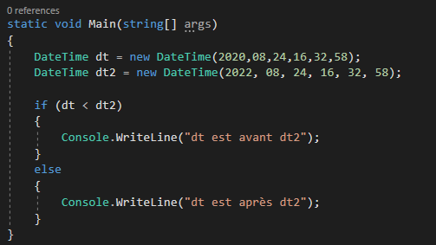
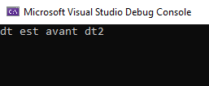
La comparaison des dates
Finalement, il est possible d’utiliser les opérateurs de comparaison afin de déterminer si une date est inférieure, supérieure ou égale à une autre.
Par exemple

Slide 61
Conclusion

Slide 62
Conclusion
C# offre de nombreuses fonctions pour traiter des chaines de caractères et des dates.
Ces méthodes pourront vous être utiles lors du développement d’application web dans le cadre de vos prochaines sessions et de votre emploi.

Slide 63
Prochain cours

Slide 64
Prochain cours
Au prochain cours, nous verrons comment utiliser C# pour interagir avec le système de fichier de l’ordinateur.

Slide 65

Questions?

Slide 66
Références
https://docs.microsoft.com/en-us/dotnet/api/system.string.contains?view=netcore-3.1
https://docs.microsoft.com/en-us/dotnet/api/system.string.endswith?view=netcore-3.1
https://docs.microsoft.com/en-us/dotnet/api/system.string.insert?view=netcore-3.1
https://docs.microsoft.com/en-us/dotnet/api/system.string.substring?view=netcore-3.1
https://docs.microsoft.com/en-us/dotnet/api/system.string.trim?view=netcore-3.1
https://www.c-sharpcorner.com/blogs/date-and-time-format-in-c-sharp-programming1

